Slide 1
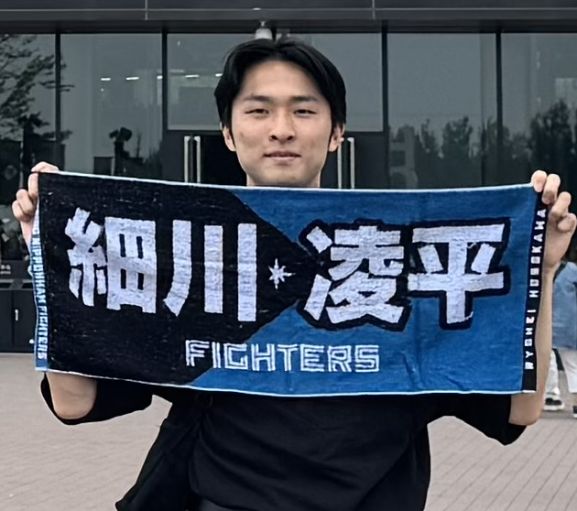
自己紹介・ルーツ
2025/11/11
大橋 陸
Notes:
これから自己紹介とあわせてルーツについてお話していきます。
よろしくおねがいします

Slide 2
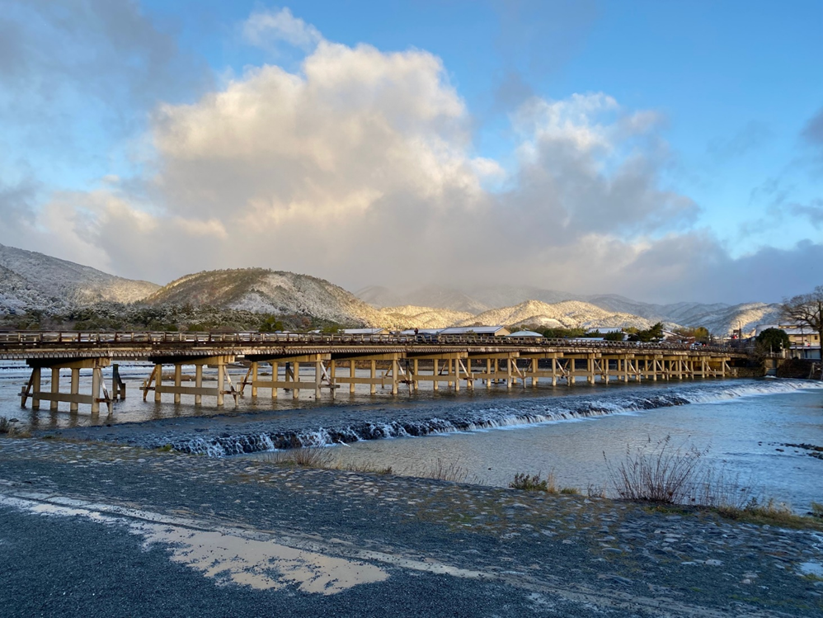
自己紹介 基本
▍名前：大橋 陸（おおはし りく）
▍出身：京都市右京区
▍年齢：23歳
自然豊かで誇れる場所です！
Notes:
出身は京都府京都市右京区です。
これは自分で撮りに行った写真なんですけど渡月橋ですね
僕の住んでいたところは京都駅とかそのあたりのような都会っぽいところではなく少し自然の多いところで育ちました！
僕なりの自然エピソードとして中学の時のマラソン大会を紹介したいんですけど
普通校庭とか公園を何週とかだと思うんですけど隣に愛宕山という山があってそれを登るのがマラソン大会でした
愛宕登山競争ですね

Slide 3
自己紹介 ルーツ
▍父：スポーツ万能、頭いい
▍母：the 関西のおばさん
▍兄：６個上、あこがれの存在
▍自分：真面目、しゃべり
基本的にやりたいことはやらせてもらえた
Notes:
父：スポーツ万能、頭いい
母：the 関西のおばさんで話すと超長いですし、超声でかいです
兄：６個上なんですけどあこがれの存在というか何もかもお兄ちゃんに付いて行っていた気がします
野球も水泳も陸上もオタ活も兄がやっていたから僕もやったことがほとんどですね
総じて基本的にやりたいことはやらせてもらえたなと感じています。
野球も大学受験も相当お金かかりますから本当に親に感謝ですね

Slide 4
自己紹介 学生時代
▍小中学校
▸勉強もスポーツもある程度できる
▍高校
▸周りとの学力差に圧倒される
▍大学
▸とくにやりたいこともなくなんとなく大学へ
Notes:
小中学校は勉強もスポーツもある程度できるような万能タイプでした。
しかし、高校で自称進学校に進学し、周りとの学力差に圧倒されました。
学年314人中310番目というかなり落ち込みましたね。
その時は勉強を捨てて部活と学校行事に全振りしていました。
そしてやりたいことも特になくなんとなく大学へ
大学への進学理由は、ある程度のところで一番受かりやすそうだから
そんな適当な考えでした。

Slide 5

自己紹介 大学時代
RやPythonで実装
▍データサイエンス専攻
▸世の中の文化を分析する
ex)映画のショット分析、適正打順分析
▍ユニクロでのアルバイト
▸挨拶など社会人としての所作
▸今でも大切な仲間
Notes:
そして、いざ入った大学生活
大学での専攻はデータサイエンス、データ分析でした。
世の中の文化を分析していこうという今思えばめっちゃおもろそうな学部です。
例えば映画のショット分析やこれ僕の卒論なんですけど適正打順分析など
いろいろなデータをRやPythonを用いて分析していく、そんなことをやっていました。
大学時代一番頑張ったのは、ユニクロでのアルバイトです。
社員と同レベルまで働いていました。
ユニクロにはカチカチの従業員マニュアルがあってそこで挨拶や言葉遣いなどの社会人としての所作をたくさん学ばせていただきました。
また、この時に出会った仲間たちは今でも旅行に行くくらい仲良くていろいろと影響も受けました。

Slide 6
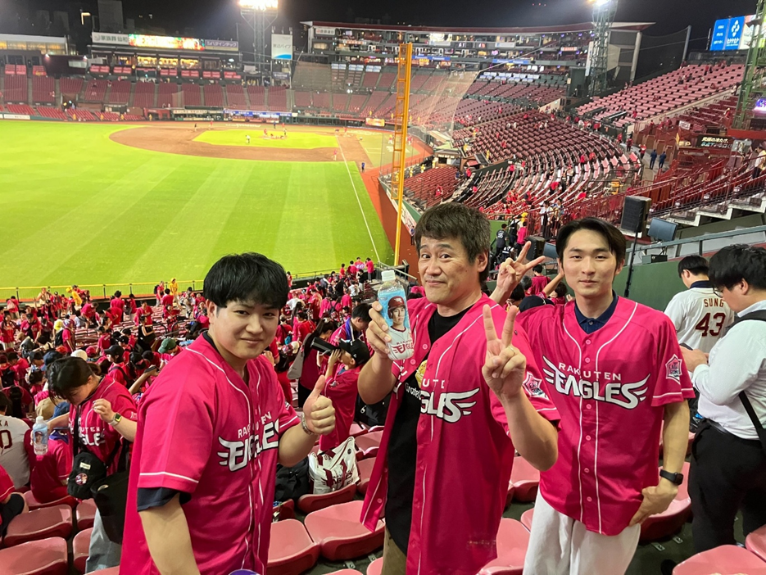

自己紹介 趣味
▍野球
▸小学校２年～高校３年までプレー
▸現在は熱狂的な楽天ファン
▍推し活
▸K-POPや坂道など多岐にわたる
▸最近は馬活（単純にかっこかわいい）
Notes:
そして、最後に趣味についてです
まずは何といっても野球です。
小学校２年～高校３年までプレーしていてキャッチャーやショート、センターなどいろんなところを守っていました。
現在は熱狂的な楽天ファンで東北営業所にOJTで行ったときは営業所の方と一緒に野球を見に行きました
僕が熱狂的過ぎてひかれていました
そして次は推し活ですね。
K-POPや坂道など多岐にわたる
ライブに行ったりなど忙しい日々です。
最近は馬活しています
馬の名前とか全然わからないんですけど単純にかっこかわいくてはまりました。
これはユニクロの先輩らに北海道に馬旅行に行ったことがきっかけではまりました。
たまに競馬場行ったりして馬活を楽しんでいます。

Slide 7
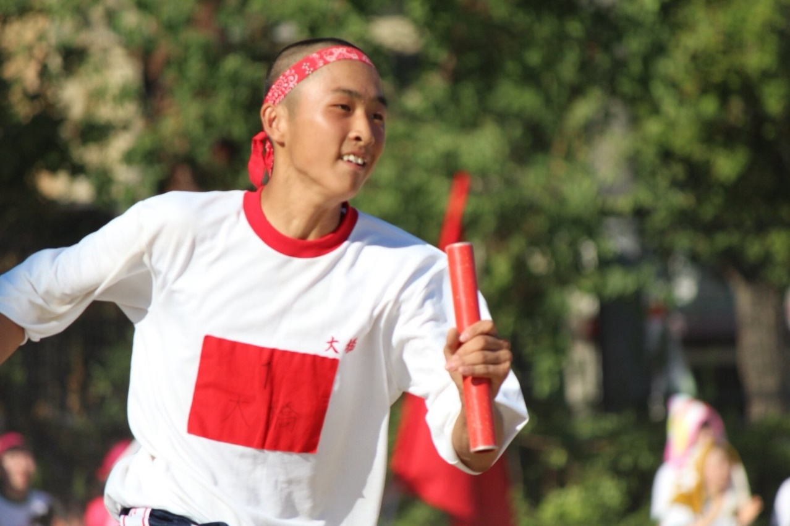
これからよろしくお願いします！
Notes:
これからよろしくおねがいします！

